Slide 1
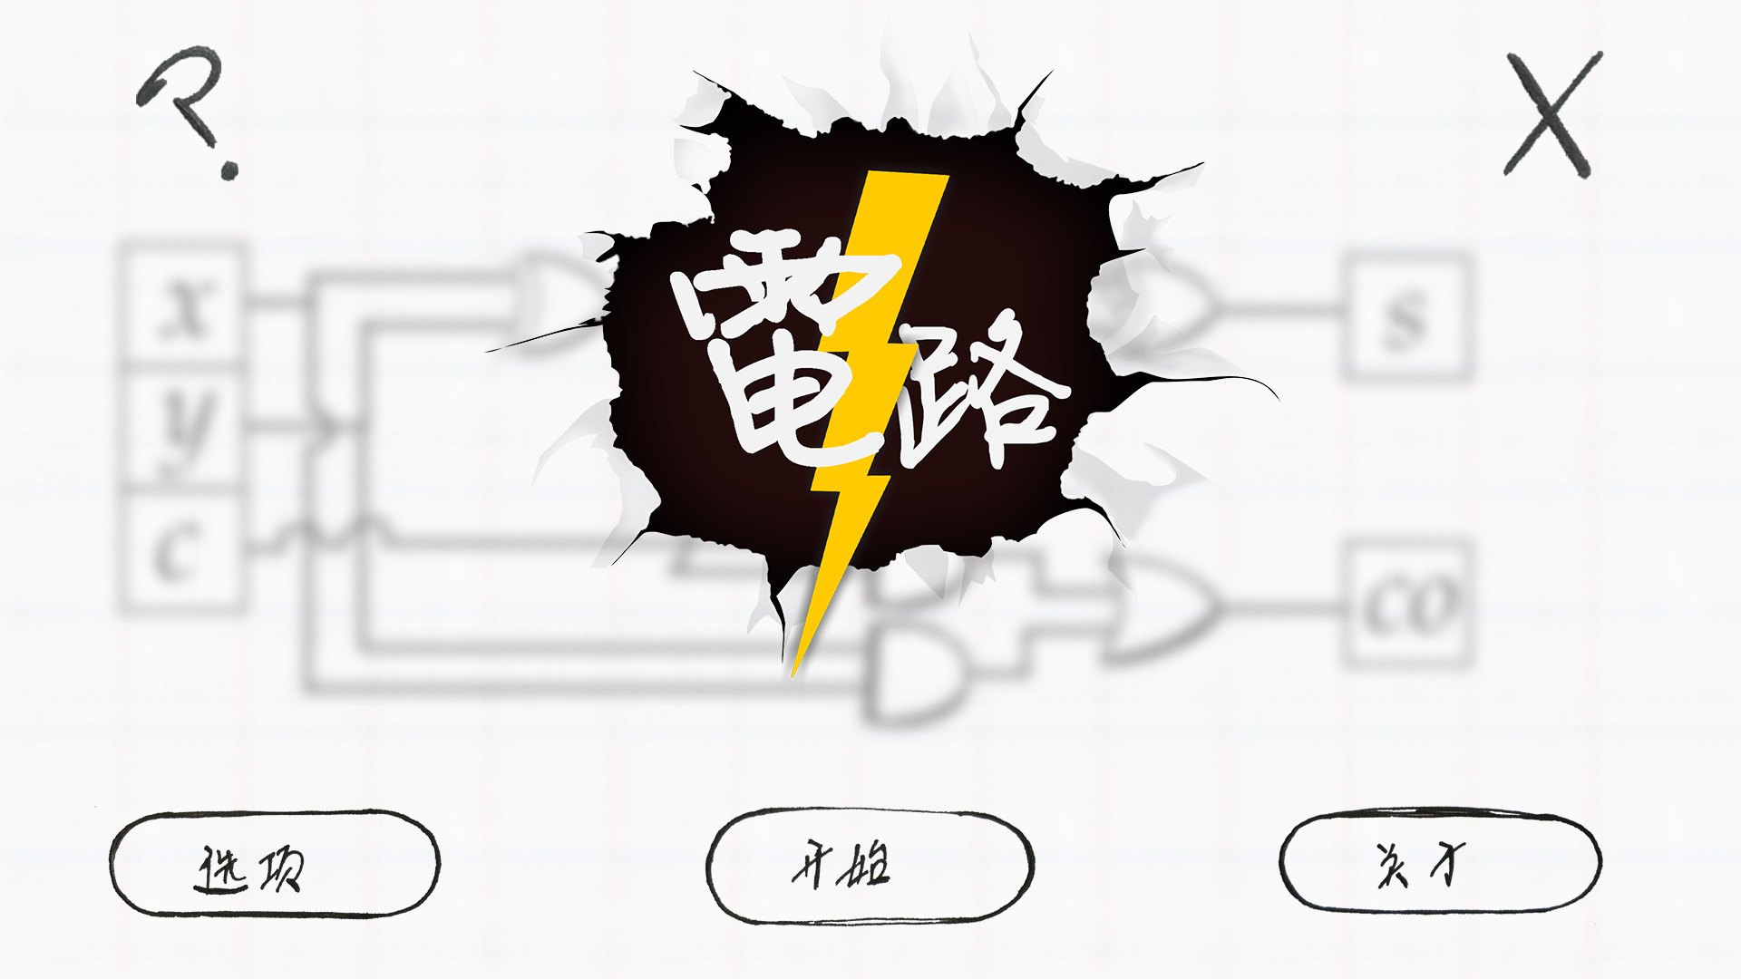

Slide 2
游戏内容
每关给出用户需要完成的问题、可用的组件、预置的电路接口
根据问题，在设计器中设计所需的组合电路或时序电路
提交设计好的电路，进行本地评测
评测时给定一系列输入，观察结果是否正确
如果正确，按成本高低授予星星，并进行排名
每通过一关，用户可解锁本关设计的组件，在后续关卡使用
解锁的组件使用标准的组件逻辑，但使用用户设计的成本

Slide 3
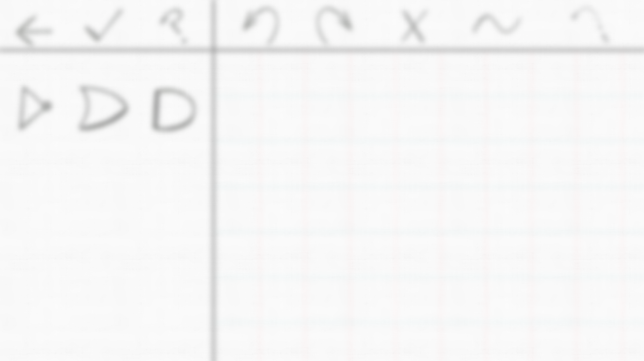
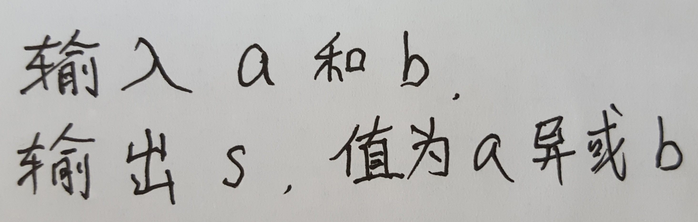

Slide 4
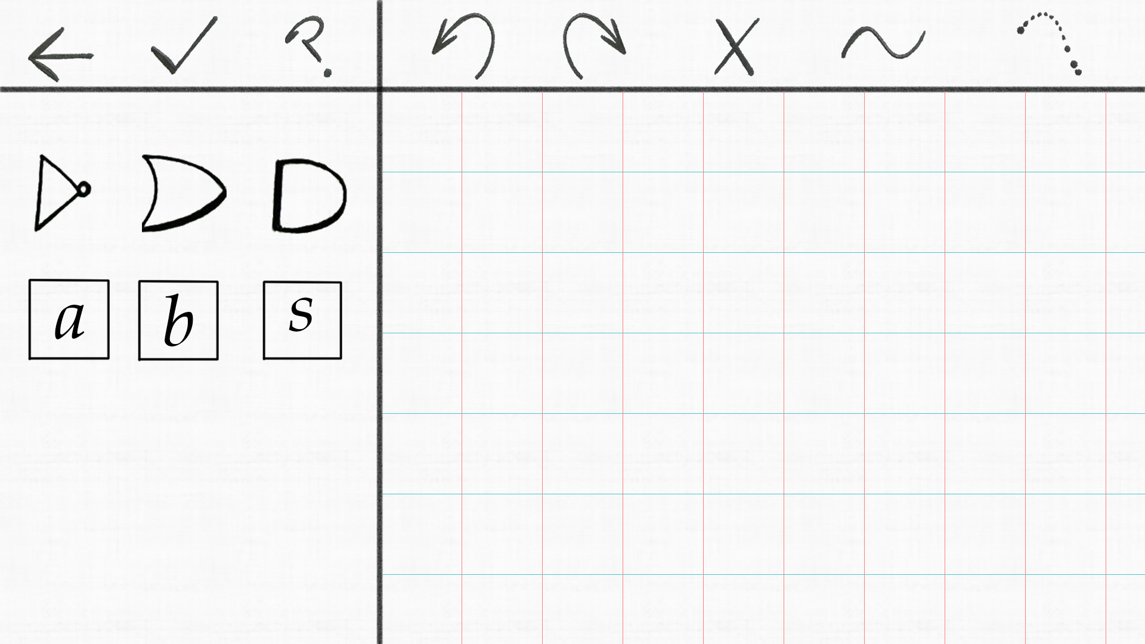

Slide 5
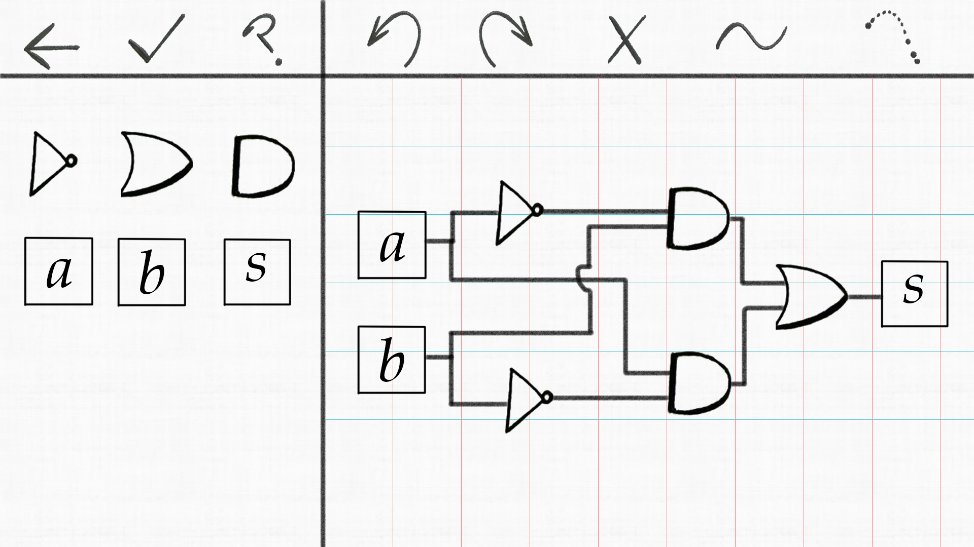

Slide 6
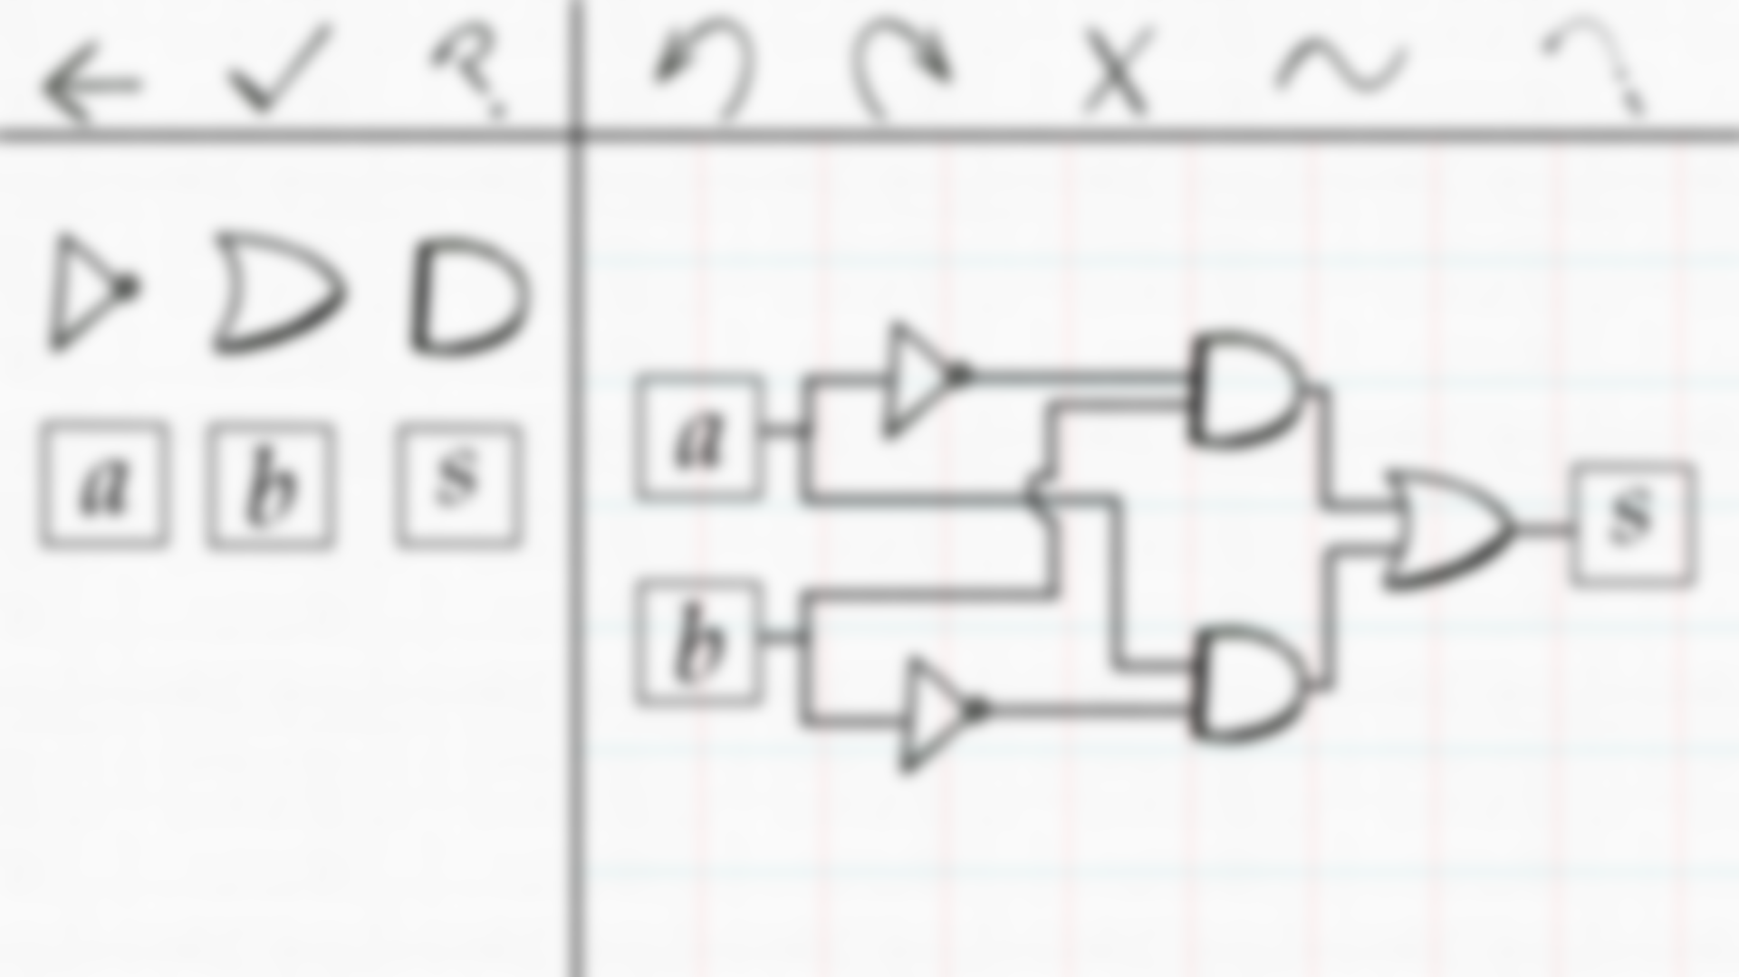
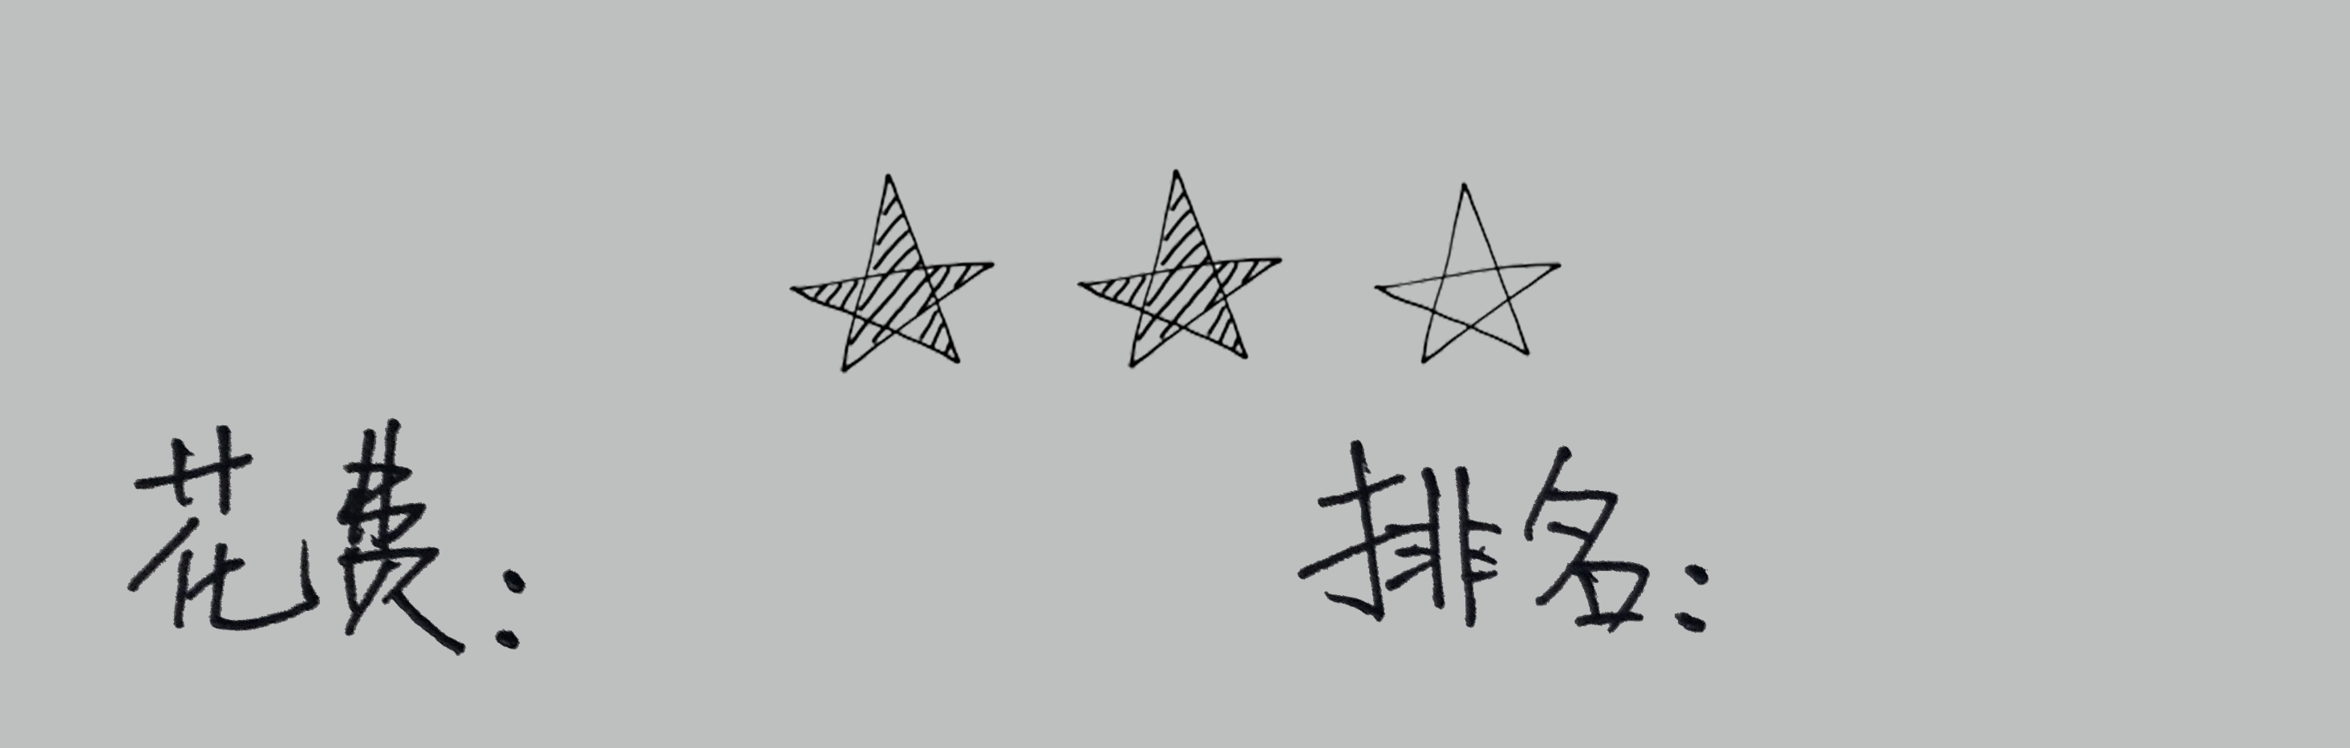

Slide 7
关卡设计
分三个大关
第一大关用户初始获得一个非门和一个或门，解决一系列组合电路问题
第二大关用户获得一个始终，解决一系列时序电路问题
第三大关用户可以使用总线，解决一些更复杂的问题

Slide 8
小组名称：FvZm5l9yT2y6RThBFi3U
姓名 | 学号 | 职务
白帆 | 13307130269 | 车长
程硕 | 13307130235 | 驾驶员
邓杰耀 | 13307130306 | 炮手
马志豪 | 13307130141 | 机枪手
王子晗 | 13307130295 | 装填手
张子寒 | 13307130187 | 观察员
玄远 | 12307130066 | 战地维修员

